Slide 1
Муниципальное дошкольное образовательное учреждение
№37 «Щелкунчик»
Тема: Развитие речи с применением Лего- технологий.
Презентация по теме:
«Лего- конструктор в сказке «Теремок»
Подготовила воспитатель:
Баранова Анастасия Вадимовна.
г. Мытищи
2019

Slide 2
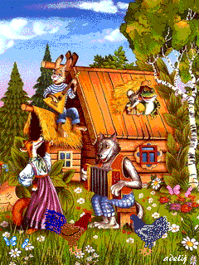
Доброе неразрывно связано с красотой, и любование ею – это лишь первый росток доброго чувства, которое надо развивать, превращая в активное стремление к деятельности. В.А. Сухомлинский.
Сказка – это удивительное по силе психологического воздействия, средство работы с внутренним миром ребенка, мощный инструмент развития.

Slide 3
Подготовка к театрализованной деятельности
Выразительное чтение произведения
Беседа о прочитанном
Просмотр иллюстраций в детских книгах или просто картинок
Обучение детей передавать настроение и характер героев мимикой и
движениями
Проговаривание отдельных фрагментов сказки.
Театрализация сказки
Изготовление билетов и афиш.

Slide 4
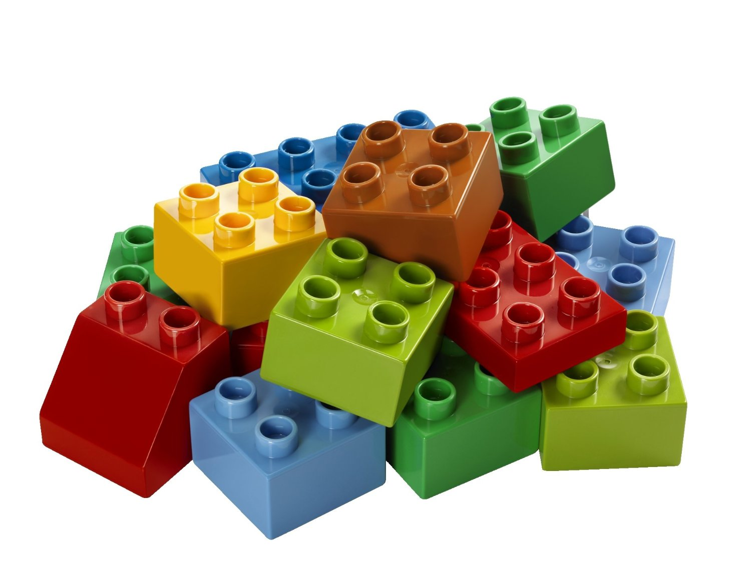
Мини-технология «Лего-сказка»
Одна из мини-технологий развития ребенка «Лего- сказка» начинается именно на этапе конструирования.
Лего- сказка направлена на создание детьми моделей героев сказок и построек для развития сказочных сюжетов с дальнейшим использованием их в игре.

Slide 5
Теремок

Slide 6
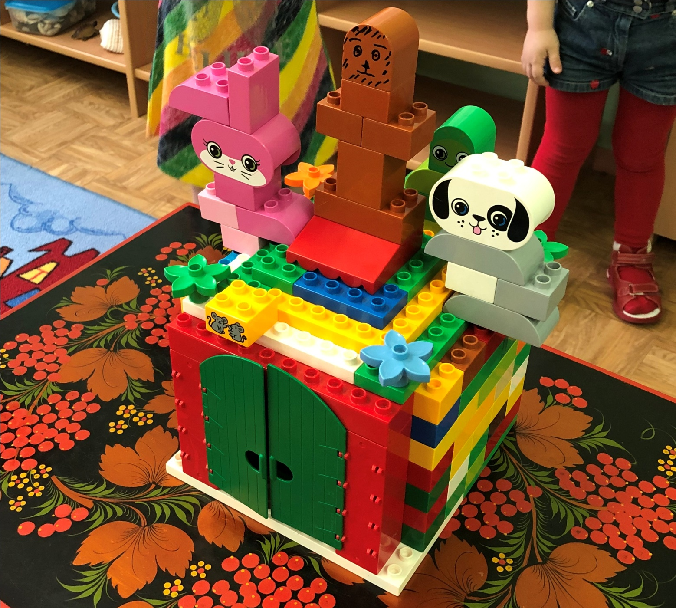

Slide 7
Особенности работы со сказкой:
Создание эмоционального фона;
Цель: создание комфорта и заинтересованности.
Эмоциональное рассказывание сказки и беседа по содержанию;
Цель: формирование интереса, эмоционального
вовлечения в ситуацию.
Игровые действия по сказке;
Цель: развитие творческой активности, умение
взаимодействовать с окружающими.
Свободная игровая, продуктивная деятельность;
Цель: использование полученных знаний в различных
видах деятельности.

Slide 8
Просмотр и прослушивание сказки

Slide 9
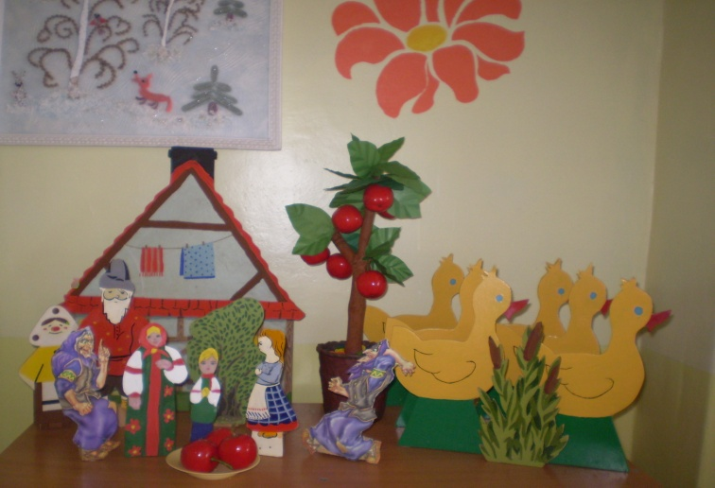
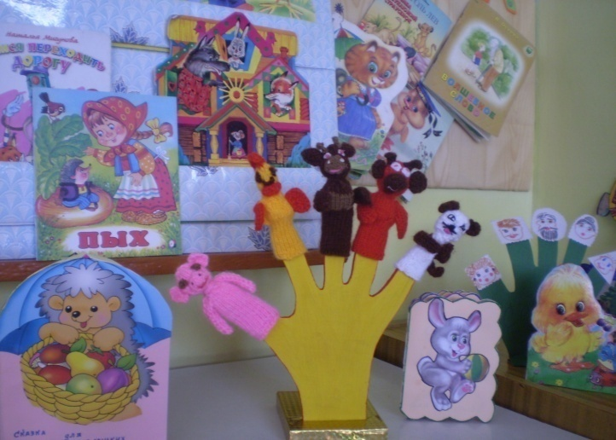
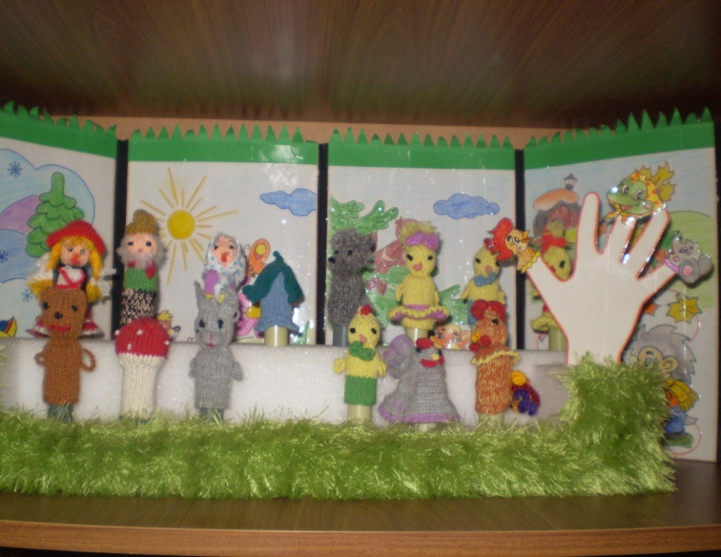
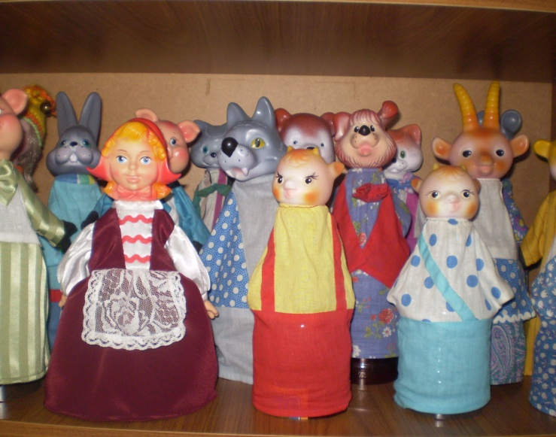
Виды театров
«Настольный театр»
Сказка «Гуси лебеди»
«Пальчиковый театр»
«Пальчиковый театр»
Театр «Кукол»

Slide 10
Результаты деятельности
у ребенка развита крупная и мелкая моторика
ребенок проявляет любознательность; способен к принятию собственных решений
способен выбирать себе род занятий, участников по совместной деятельности
ребенок обладает установкой положительного отношения к миру, активно взаимодействует со сверстниками и взрослыми, участвует в совместных играх
ребенок обладает развитым воображением, которое реализуется в Лего- конструировании
владеет разными формами и видами игры, различает условную и реальную ситуации.

Slide 11
Спасибо за внимание

